Slide 1
第一章 操作系统引论
网络空间安全学院 张祯
办公室：4教北706
QQ群: 278314140
email：zhangzhen#hdu.edu.cn
课程网站 http://www.zjooc.cn

Slide 2
知识只有当它靠积极思维得来的时候，才是真正的知识。
——托尔斯泰
为什么计算机必须依靠操作系统才能工作呢？
我们使用的那些软件与操作系统是什么关系呢？
为什么操作系统有一个启动的过程，不能开机就启动好了？
为什么新买的计算机启动还是觉得不够快？
为什么Windows中的软件不能在Linux中运行？
为什么玩游戏画面会不流畅？该怎么办呢？
看在线视频的时候经常看到提示“正在缓冲中”，这个缓冲是什么意思？
点击鼠标为什么能把待机状态的计算机唤醒？

Slide 3


教材：
计算机操作系统
赵伟华，刘真，周旭，
贾刚勇，张梅
2018年9月

Slide 4
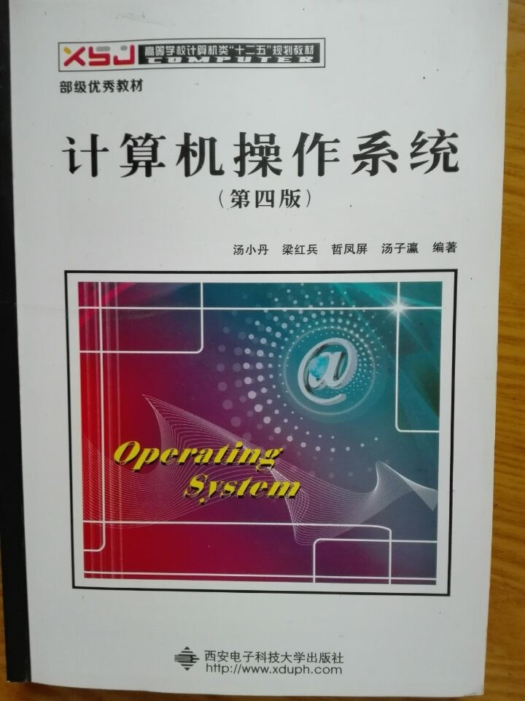
参考书目1：
计算机操作系统（第四版）
汤小丹等，
西安电子科技大学出版社

Slide 5
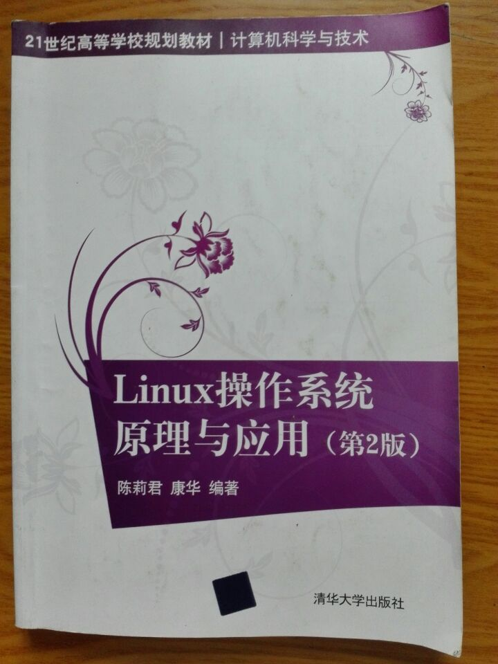
参考书目2
Linux操作系统原理
与应用（第2版）
陈莉君等
清华大学出版社

Slide 6
参考书目
4. Operating Systems：Design and Implementation （Second Edition） Andrew S.Tanenbaum Albert S.Woodhull
操作系统：设计与实现（第二版）电子工业出版社
5. Operating System Concepts, 9 th edition .Abraham Silberschatz / Greg Gagne / Peter B. Galvin, John Wiley & Sons
6. 《操作系统教程——原理和实例分析》
孟静编著 2002年版，高等教育出版社
7. 《边干边学-Linux内核指导》（第二版），李善平等编，2008，浙江大学出版社

Slide 7
参考书目
8.《Linux内核完全注释》赵炯编著 2004年版 机械工业出版社；
9.《64位Linux操作系统与应用实例》 赵敏哲编著 机械工业出版社；
10.《Windows操作系统原理》 尤晋元等编著 机械 工业出版社
11.《Orange’S 一个操作系统的实现》
于渊编著 2010年版，电子工业出版社
12.《计算机操作系统实验指导（linux版）》 郑然等编著 ，2014年等，人民邮电出版社
13.《鸟哥的linux私房菜-基础学习篇》 鸟哥著 人民邮电出版社

Slide 8
需要复习的内容：
1、组成原理（结合本教材第2章）：
CPU中寄存器的类型及功能；
Cache的工作原理
中断的相关内容
2、C语言程序设计及数据结构：
基本语法；指针的应用；队列的相关操作

Slide 9
课外自学内容：
安装Linux操作系统；
教材第7章7.1节：Linux常用工具介绍
Linux基本命令的使用：
pwd, useradd,passwd, who, ps, pstree, kill, top, ls, cd, mkdir, rmdir, cp, rm, mv, cat, more, grep等
gcc编译器的使用，会编译一个简单的C程序；
gdb调试器的使用，会调试C程序；
vi、vim或gedit编辑器的使用。

Slide 10
操作系统课程成绩评价方法：
学期总评成绩：
平时成绩40% + 期末考试成绩60%
平时成绩
作业成绩（4次左右） 30分
课堂测试成绩（3次左右） 40分
案例分析成绩：针对Linux源代码进行讨论等 10分
课堂互动成绩：考勤、课堂上提问、课后实践、报告等等 20分
平时成绩组成分数仅供参考，可以根据实际情况进行微调

Slide 11
从操作系统在计算机系统中的位置来分析
① 操作系统是什么 ？
② 操作系统能做什么 ？
③ 操作系统如何去做 ？
1. 操作系统课程的重要性
用
程
应
序
操
作
操作系统定义
裸机
统
系
序
用
操作系统的功能
户
程
操作系统的实现技术
计算机系统的组成

Slide 12
计算机系统
硬件：中央处理机（CPU）、内存、硬盘等
计算机
系统
系统软件：主要是操作系统
软件
应用软件：如Office suite、PS、3DsMax等

Slide 13
1、操作系统无处不在：电脑、手机、洗衣机、电梯……
2、管理的范围无处不在：打印机、扫描仪、键盘、鼠标、显示器……
3、智能化程度越来越高：从模拟人的功能到扩展人的功能……

Slide 14
2. 为何学习操作系统
(1) 培养软件开发技能
① 系统软件
大型的支撑软件，为其他应用软件提供相对完善、专业
的开发和运行的环境，并提供相应的服务。
系统软件为例: OS研制、OS功能扩充、网络操作系统、
分布式操作系统的研制等。
② 应用软件
云计算、数据挖掘、游戏设计等。

Slide 15
③ 培养目标
培养学生具备系统软件开发技能。既能进行系统软件的开发，更能胜任应用软件的开发。
(2) 为后续课程打好基础
如计算机体系结构等
3. 如何学习操作系统
了解操作系统的特点
掌握操作系统的学习方法

Slide 16
(1) 操作系统课程的特点
用
程
① 内容庞杂、涉及面广
管理、控制所有硬件
管理所有软件，控制程
序的执行
为用户提供良好的接口
② 实践性强
操作系统原理与实际运行的操作系统的关系
③ 技术发展快
基础性和先进性的关系
应
序
操
作
裸机
统
系
序
用
户
程
计算机系统的组成

Slide 17
(2) 如何学习操作系统
① 了解操作系统提供的服务
操作系统的功能如何体现
② 掌握操作系统的基本原理
和实现技术
现代操作系统最本质、最
核心的问题是什么？
③ 理论与实际的结合
操作系统实例分析
模拟实现操作系统某些功能
用
程
应
序
操
作
裸机
统
系
序
用
户
程
计算机系统的组成

Slide 18
第一章 操作系统引论目录
1. 什么是操作系统
2. 操作系统的发展过程及分类
3. 操作系统的特征和功能
4.操作系统用户接口
5. 操作系统内核结构
6. 典型操作系统介绍

Slide 19
第一节：什么是操作系统
一. 计算机系统
中央处理机（CPU：运算器+控制器）、
内存、外存、其他外部设备。
硬件
计算机
系统
系统软件
操作系统
语言处理系统（编译、汇编程序）
软件
支撑软件
数据库管理系统
常用的服务程序（库连接、诊断、 排错程序）
应用软件
为多种应用而编制的程序，如：财务管理、电子商务、车票销售系统等

Slide 20
第一节：什么是操作系统
二. 操作系统概念
1. 用户观点
OS是用户与计算机硬件之间的接口
普通用户
应用软件设计者
系统软件设计者
命令方式、系统调用方式、图形方式
操作系统
计算机硬件

Slide 21
二. 操作系统概念
1. 用户观点
命令接口
（1）普通用户：
cp /home/TEST /mydir/test
（2）程序开发者： 如Linux下实现cp命令的C语言片段：
inf=open(“/home/TEST”,O_RDONLY);
outf=open(“/mydir/test”,O_WRONLY);
do{
len=read(inf,buf,4096);
write(outf,buf,len);
} while(len);
close(outf); close(inf);
程序接口

Slide 22
二. 操作系统概念
操作系统概念：
是一组控制和管理计算机硬件和软件资源，合理地对各类作业进行调度，以及方便用户使用的程序的集合。
2. 资源管理观点：OS是计算机系统资源的管理者
四种资源：处理器、存储器、I/O设备以及信息。
四种功能：处理器管理、存储器管理、I/O设备管理、文件管理
3. 虚拟机观点：
通常把覆盖了软件的机器称为扩充机器或虚拟机。
文件系统
用户
用户
机器指令
I/O软件
物理接口
物理接口
硬件
硬件

Slide 23
第一节：什么是操作系统
操作系统在计算机中位于（ ）之间。
A.CPU和用户 B.CPU和主存
C.计算机硬件和用户 D. 计算机硬件和软件
下列选项中，（ ）是操作系统关心的主要问题。（可多选）
A.管理计算机裸机； B.管理计算机资源；
C.设计、提供用户程序与计算机硬件系统的界面；
D.编译出更加高效的可执行程序
判断题：从用户的观点看，操作系统是控制和管理计算机资源的软件。
判断题：从用户的观点看，操作系统是合理地组织计算机工作流程的软件。

Slide 24
第二节：操作系统的发展与分类
操作系统发展的初期阶段
操作系统初期阶段
手工操作
阶段
脱机I/O技术
单道
批处理
多道程序系统
多道批 分时
处理系统 系统
个人计算机操作系统
网络操作系统
嵌入式操作系统
实时系统
分布式操作系统
操作系统的形成
操作系统的进一步发展
15

Slide 25
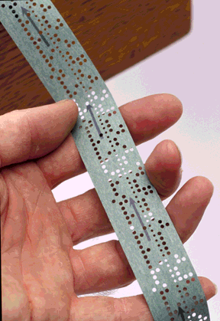

第二节：操作系统的发展过程
带孔为1，无孔为0
一. 无操作系统的计算机系统
1. 手工操作阶段
纸带（卡片）
输入机
计算机
打印结果
取走纸带
缺点
（1） CPU等待人工操作：人工干预
（2）用户独占全机
（3）串行性
当CPU速度提高时，出现了
机器 程序处理 人工操 操作时间与机器
速度 所需时间 作时间 有效运行时间之比
1万次/秒 1小时 3分钟 1 ：20
60万次/秒 1分钟 3分钟 3 ：1
人—— 机矛盾

Slide 26
2.脱机输入输出技术
纸带机
外围机
磁带
磁带
主机
磁带
磁带
外围机
打印机
优点： 减少主机CPU空闲时间；提高I/O速度。

Slide 27
第二节：操作系统的发展过程
二. 单道批处理系统
1.作业的概念：
是用户定义的、由计算机完成的一个工作单位。作业由不同的顺序相连的作业步组成。
组成： 作业=程序+数据+作业说明书
应用：作业概念一般用于早期批处理系统和现在的大型机、巨型机系统中。

Slide 28
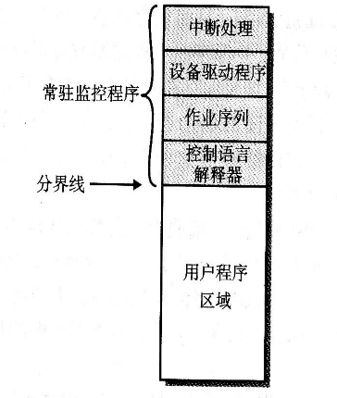
第二节：操作系统的发展过程
二. 单道批处理系统
2.单道批处理（50年代中期：晶体管计算机）
提交
脱机输入
用户作业
系统管理员
磁盘
监督程序
OS雏形
……
作业3
作业2
作业1
作业3
作业2
磁盘
作业1
程序+数据+作业说明书
特点：
自动性
顺序性
单道性
关键技术：脱机+作业自动过渡
主机
磁盘
作业运行结果

Slide 29
二.单道批处理系统
3.单道批处理程序的情况及问题
计算
输入
计算
作业A
作业A运行
作业A运行
CPU
I/O操作
外设
CPU和I/O设备串行工作

Slide 30
第二节：操作系统的发展过程
三.多道批处理系统
从磁带或磁盘上同时装入多个用户作业到内存中，使这多个作业同时处于运行状态。
多道程序设计技术
内存中同时驻留多个相互独立的程序，它们在操作系统的控制下共享系统资源，相互穿插地运行。

Slide 31
1. 多道程序设计技术
特征：
多道
宏观并行
微观串行
走走停停运行
有A、B两道作业
计算
输入
计算
输出
作业A
计算
输入
计算
输出
作业B
输出请求
输入请求
输入请求
输出请求
CPU
作业A
作业B
A
B
等设备
等待设备
输出设备
A输出
B输出
输入设备
A输入
B输入
B等CPU

Slide 32
1.多道程序设计技术
练习：设某计算机系统有一台输入机和一台打印机。现有两道程序同时进入系统，且程序A先开始运行，程序B后运行。程序A的运行轨迹为：计算50ms，打印信息100ms，再计算50ms，打印信息100ms，结束；程序B的运行轨迹为：计算50ms，输入数据80ms，再计算100ms，结束。回答以下问题：
（1）若A、B顺序运行，总共耗时多少ms？
（2）若A、B并发运行，总共耗时多少ms？
（3）并发运行过程中，CPU有无等待现象？在哪段时间等待？A、B程序运行时有无等待现象？又是在哪段时间等待？
多道程序设计技术优点
（1）提高CPU的利用率；
（2）提供内存和I/0设备的利用率；
（3）增加系统吞吐量

Slide 33
2. 多道批处理系统
OS
磁盘
作业i
作业调度
作业k
……
作业3
作业2
作业1
选若干个作业
进入内存运行
…
作业n
后备队列
主机内存
单道批处理道特点：
单道性
顺序性
自动性
多道批处理特点：
多道性
无序性
调度性
磁盘
作业运行结果
多道批处理系统优缺点：
优点：
缺点：
资源利用率高、系统吞吐量大
作业平均周转时间较长、无交互能力
进入后备队列 运行完成出系统

Slide 34
第二节：操作系统的发展及分类
四. 分时系统
是指一台主机上连接了多个终端，同时允许多个用户通过自己的终端，以交互的方式使用计算机，共享主机中的资源的系统。
请求
响应
主机
终端 1
终端 2
分时原则
┇
终端 n

Slide 35
四.分时系统
时间片：每个终端用户的作业能连续使用CPU的最长时间。
时间片q
J1 J2 J3 …… Jn-1 Jn
J3 J4 J5 …… J1 J2
J2 J3 J4 …… Jn J1
CPU
J1 J2 J3 J4 …… Jn J1 J2 J3 作业
0 q 2q 3q 4q ……
t
多个作业分时共享CPU

Slide 36
四.分时系统
2. 分时系统实现中的关键问题
人机交互
及时接收
及时处理
及时返回处理结果
及时响应用户请求
解决办法
配置多路卡
为每个终端配置输入输出缓冲区
作业（终端用户请求）提交时直接进内存
引入时间片的概念，多个作业分时共享CPU

Slide 37
四.分时系统
4. 分时系统的特征
多路性；
独立性；
及时性：响应时间
交互性
用户提交请求开始
→得到系统响应
请求
响应
主机
终端 1
终端 2
┇
终端 n

Slide 38
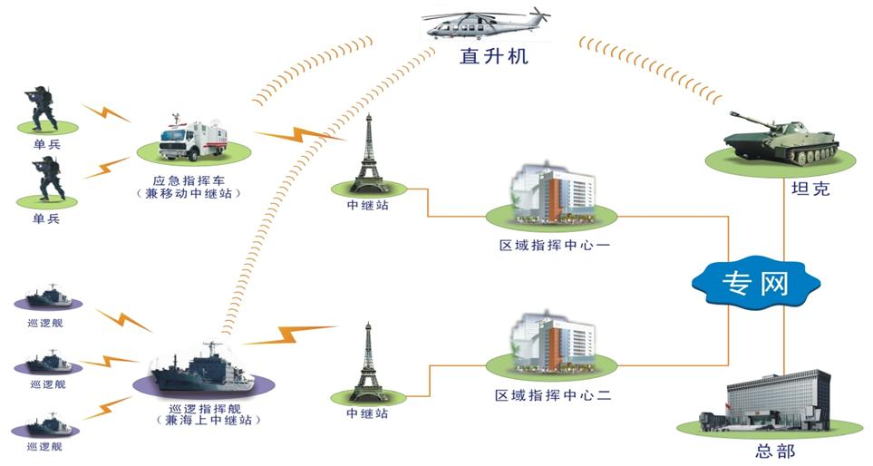
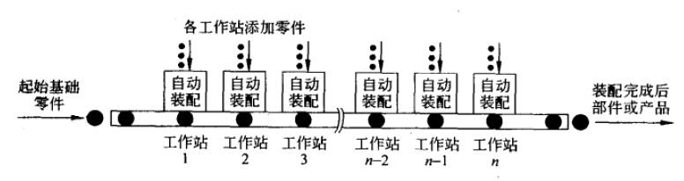
第二节：操作系统的发展及分类
五. 实时系统
1. 实时系统应用需求
实时控制：生产过程控制、武器控制
实时信息处理：订票系统、情报检索系统
2. 定义：
系统能及时响应外部事件的请求，在规定的时间内完成对该事件的处理，并控制所有实时任务协调一致地运行。

Slide 39
五.实时系统
3. 截止时间：
（1）开始截止时间：
例：生产线上一个工作点，任务周期50s，任务需要时间30s
完成截止时间
0s
20s
50s
100s
（2）完成截止时间：
敌军
我军

Slide 40
五.实时系统
4. 实时系统与分时系统的比较
设计目标不同
多路性和独立性：都有
及时性：实时系统更高
交互性：分时系统最强
可靠性：实时系统要求高度可靠

Slide 41
第二节：操作系统的发展及分类
六. 微机操作系统的发展
单用户单任务操作系统：
DOS
单用户多任务操作系统：
Windows
多用户多任务操作系统：
Unix、Linux

Slide 42
第二节：操作系统的发展过程
1.在多道程序设计技术的计算机系统中，CPU（ ）
A.只能被一个进程占用 B.可以被多个进程同时占用
C.可以被多个进程交替占用 D.可以被操作系统和另一个进程同时占用
2.填空题：允许多个用户以交互方式使用计算机的操作系统称为______;
允许多个用户将多个作业提交给计算机集中处理的操作系统称为_____;能及时处理过程控制数据并做出响应的操作系统称为_______。
3.判断题：批处理作业必须具有作业控制信息。
4.判断题：分时系统不一定都具有人机交互功能。
5.判断题：由于采用了分时技术，用户可以独占计算机的资源。
6.判断题：从响应时间的角度看，实时系统与分时系统差不多。

Slide 43
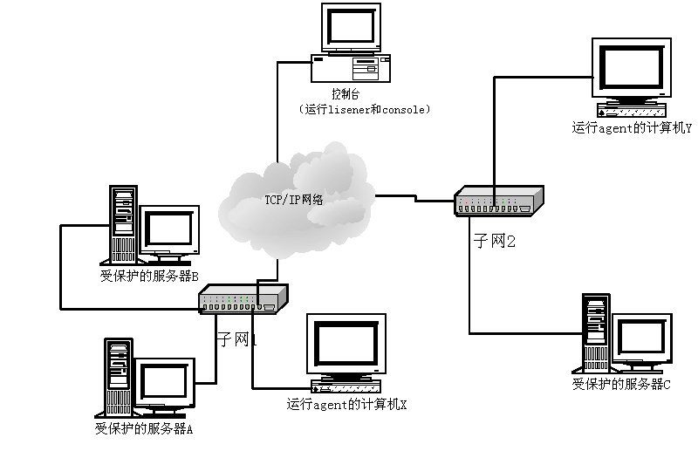
第二节：操作系统的发展过程
七. 网络操作系统
(1) 计算机网络的定义
由线路将一些独立自治的计算机相互连接形成的一个集合体称为计算机网络。
(2) 计算机网络的特点
① 多个独立计算机
② 无公共内存
③ 具备消息通信机制

Slide 44
第二节：操作系统的发展过程
七. 网络操作系统
(3) 网络操作系统
网络操作系统除了具备一般操作系统应具有的功能模块外
(如系统核心、设备管理、存储管理、文件系统等)，还要增加一个网络通信模块。该模块由通信接口中断处理程序、通信控制程序以及各级网络协议软件组成。
计算机1
计算机2
(4) 计算机网络的局限性
计算机3
计算机4
① 不能支持透明的资源存取
② 不能对网络资源进行有效、统一的管理
③ 不能支持合作计算

Slide 45
第二节：操作系统的发展过程
八. 分布式系统
(1) 分布式系统的定义
① 包含多个分布的通用资源部件，并经过通信网络相互作用；
② 有一个分布式操作系统对资源进行全局和动态的管理控制；
③ 系统对用户是透明的；
④ 任务可以分布处理；
(2) 分布式系统的特点
① 可扩展性；
② 增加性能；
③ 高可靠性

Slide 46
第二节：操作系统的发展过程
九. 分布式系统
(3) 分布式系统与网络系统的区别
计算机1
计算机2
计算机1
计算机2
超级计算机
计算机3
计算机4
计算机3
计算机4
用户
用户

Slide 47
第二节：操作系统的发展过程
九.嵌入式操作系统EOS
（1）概念：
嵌入式系统：是指将应用程序和OS与计算机硬件集成在一起的系统。
EOS负责嵌入式系统的全部软、硬件资源的分配、调度工作、控制协调并发活动等。
（2）嵌入式系统举例：
目前常用的手机操作系统：主要有PalmOS、Symbian、Windows mobile、windows Phone、Linux和Android、iPhoneOS,黑莓七种。
VxWorks ：是目前嵌入式系统领域中使用最广泛、市场占有率最高的系统。它支持多种处理器，如x86、i960、Sun Sparc、Motorola MC68xxx、MIPS RX000、POWER PC等等。大多数的VxWorks API是专有的。采用GNU的编译和调试器。

Slide 48
十. 嵌入式操作系统：
（2）嵌入式系统举例：
pSOS ：该系统是一个模块化、高性能的实时操作系统，专为嵌入式微处理器设计，提供一个完全多任务环境，在定制的或是商业化的硬件上提供高性能和高可靠性。可以让开发者根据操作系统的功能和内存需求定制成每一个应用所需的系统。开发者可以利用它来实现从简单的单个独立设备到复杂的、网络化的多处理器系统。
QNX ：是一个实时的、可扩充的操作系统，它提供了一个很小的微内核以及一些可选的配合进程。其内核仅提供4种服务：进程调度、进程间通信、底层网络通信和中断处理，其进程在独立的地址空间运行。所有其它OS服务，都实现为协作的用户进程，因此QNX内核非常小巧(QNX4.x大约为12Kb)而且运行速度极快。
Palm OS： 3Com公司的Palm OS在PDA市场上占有很大的市场份额，它有开放的操作系统应用程序接口（API），开发商可以根据需要自行开发所需要的应用程序。

Slide 49
十. 嵌入式系统：
（2）嵌入式系统举例：
OS-9 ：是为微处理器的关键实时任务而设计的操作系统，广泛应用于高科技产品中，包括消费电子产品、工业自动化、无线通讯产品、医疗仪器、数字电视/多媒体设备。它提供了很好的安全性和容错性。与其他的嵌入式系统相比，它的灵活性和可升级性非常突出。
LynxOS： 是一个分布式、嵌入式、可规模扩展的实时操作系统，LynxOS支持线程概念，提供256个全局用户线程优先级；提供一些传统的、非实时系统的服务特征；包括基于调用需求的虚拟内存，一个基于Motif的用户图形界面，与工业标准兼容的网络系统以及应用开发工具。
Windows CE ：是从整体上为有限资源的平台设计的多线程、完整优先权、多任务的操作系统。它的模块化设计允许它对于从掌上电脑到专用的工业控制器的用户电子设备进行定制。

Slide 50
第三节：操作系统的特征和功能
特征： 1. 并发：
（1）定义：两个或多个事件在同一时间间隔内同时发生。
CPU
程序A
程序B
程序A
程序B
等设备
等设备
输出设备
A输出
输入设备
A输入
B输入
B等CPU
（2） 并行与并发的区别：
并行性：两个或多个事件在同一时刻同时发生
并发性：宏观上在同一时间段内同时运行，微观上交替执行。
并发特征是OS最重要的特征。

Slide 51
特征： 1. 并发：
（3）初识“进程”概念。
程序A部分代码 | 程序B部分代码
int a,b,c; a=10; b=5; c=a+b; | int a,b,c; a=20; b=15; c=a*b;
引入“进程”概念：一个程序的一次运行过程
每个进程设置一个“PCB”：下一条要执行的指令地址

Slide 52
第三节：操作系统的特征与功能
特征：
2. 共享
指系统中的资源可供内存中多个并发执行的进程共同使用。
互斥共享方式
在一段时间内只允许一个进程访问资源
临界资源（独占资源）：在一段时间内只允许一个进程访问的资源
同时访问方式
宏观上在一段时间内允许多个进程“同时”访问某些资源
微观上“轮流”（交替访问）
处理机、内存、磁盘、可重入代码

Slide 53
第三节：操作系统的特征与功能
特征：
3. 虚拟
是指通过某种技术把一个物理实体变为若干个逻辑上的对应物。
进程1，进程₂，☹ 进程_{n}
CPU₁
CPU₂
☹
虚拟主存₁
虚拟主存₂
☹
打印机₁
打印机₂
☹
软件
分时
主存管理
假脱机打印
硬件
CPU
主存
打印机

Slide 54
第三节：操作系统的特征与功能
特征：
4. 异步（不确定性）
进程是以人们不可预知的速度向前推进的。
导致的原因：竞争资源
计算100s
输入80s
计算50s
输出30s
程序B
进程A
进程B
进程A
进程B
CPU
等设备
等待设备
输出设备
A输出
B输出
输入设备
A输入
B输入
B等CPU

Slide 55
第三节：操作系统的特征与功能
二. 操作系统的功能：
1.处理机管理
对处理机进行分配——进程和线程的管理和调度
2.存储器管理
对内存进行分配、保护、扩充及地址映射
3.设备管理
接收用户程序的I/O请求，分配设备，启动设备
4.文件管理
文件的存取、信息的共享与保护、文件存储空间管理
5.提供用户接口
命令接口、图形接口、程序接口

Slide 56
操作系统功能之资源管理
系 统
资 源
I/O
设备
软件
资源
处理机
存储器
操作系统
功能模块
处理机
管 理
存储器
管 理
设 备
管 理
文 件
系 统
系统资源与操作系统的资源管理模块

Slide 57
资源管理——处理机管理
(1) 提出进程调度策略
确定将CPU先分给哪个用户程序，它占用多长时间，下一
个又该轮到哪个程序运行等问题。
(2) 给出进程调度算法
(3) 进行处理机的分派
在调度时机到来时，进行处理机分派。

Slide 58
资源管理——存储器管理
(1) 存储分配和存储无关性
确定各应用程序在主存中的位置及所占区域的大小；应用
程序无需关心存储细节，由存储管理模块提供地址重定位
能力。
(2) 存储保护
系统提供基址、界限寄存器等存储保护方法，使各应用程
序相互隔离。
(3) 存储扩充
系统提供虚拟存储技术，扩大逻辑主存。

Slide 59
资源管理——设备管理
(1) 设备无关性
设备无关性是指用户向系统申请和使用的设备与实际操作
的设备无关，以达到方便用户、提高设备利用率的目的。
(2) 设备分配
操作系统为各应用程序和运行实体分配各种设备。设备分
配通常采用三种基本技术：独享、共享及虚拟技术。
(3) 设备的传输控制
设备的传输控制包括：启动设备、中断处理、结束处理
三个方面

Slide 60
资源管理——信息管理(文件系统)
文件系统为用户提供一种简便的、统一的存取和管理信息的
方法，并解决信息的共享、数据的存取控制和保密等问题。
信息组织
存取方法
文件共享
文件安全
文件完整性
磁盘空间分配

Slide 61
操作系统功能之用户界面
工作环境
用户接口
程序接口：系统功能调用

Slide 62
用户界面——工作环境
(1) 用户工作环境的形成
系统设计
(2) 操作系统的初启
系统引导的任务
系统引导的方式
Notes:
将操作系统的必要部分装入主存并对系统进行初始化工
作，最终使系统处于命令接收状态。

Slide 63
Linux系统初启
Linux系统是以滚雪球的方式启动
加电或复位 → BIOS的启动 → Boot Loader → OS初始化
① 系统加电或复位
对主存中所有的数据清零，对内存进行校验，若无错，
CS：IP → BIOS入口。

Slide 64
② BIOS启动
在ROM中的引导程序放在固定位置：FFFF：0000 CPU从这里开始执行。
上电自检；
对硬件设备进行检测和连接，并将测得的数据送入BIOS数据区；
从盘中读入Boot Loader (引导程序)。
从硬盘启动时，读入零柱面零磁道1扇区MBR (Master
Boot Record)，将控制权交Boot Loader。
③ Loader(引导程序)
功能：将OS读入内存，并将控制权交给OS的初始化程序。

Slide 65
④ 系统核心初始化( Setup.s)
Setup的工作
检查调入内存中的代码 ；
获取内存容量信息，设置设备模式；
屏蔽中断，准备进入保护模式；
设置中断描述符表 (idt)，全局描述符表 (gdt)；控制权交给 Heads。
Heads的工作
对中断向量表作准备工作；
检查CPU类型；
调用Setup_paging进行页面初始化；
调用main.c中的Start_kernel()。

Slide 66
Start_kernel()的工作
对与CPU、内存等最基本硬件相关部分进行初始化；
对中断向量表进行初始化；
为进程调度程序作准备；
设置基准时钟；
内核的内存分配；
对文件系统进行初始化；
建立init进程。
init进程对每一个联机终端建立“getty”进程，getty在终端上显示“login”，等待用户登录。

Slide 67
第四节：操作系统的用户接口
操作系统为用户提供了哪几种接口？
什么是命令接口？什么是程序接口？
请说说你对作业控制语言的了解。
当用户在shell中输入一个命令后系统的处理过程是怎样的？
系统调用的概念？与普通函数调用的区别？
系统调用号、系统调用入口表的概念？系统调用参数如何传递？
系统调用处理过程？
Linux系统调用的相关知识？
批处理系统、分时系统、实时系统、微机系统提供的用户接口有哪些？

Slide 68
第四节：操作系统的用户接口
命令接口(CLI)：
作业控制语言
键盘命令
操
作
系
统
实用程序
程序接口(API)：
系统功能调用
图形接口(GUI)：

Slide 69
命令接口(CLI)：普通用户与OS的接口
联机用户接口： 由一组键盘操作命令及命令解释程序组成
脱机用户接口： 由一组作业控制语言（JCL）组成
I/O命令；编译命令；操作命令；条件命令。
作业说明书:
作业基本情况描述：
作业名、用户名、编程语言、允许的最长处理时间等
作业控制描述：
各作业步的操作顺序、出错处理等
作业资源要求描述：
要求处理时间、内存大小、外设种类及数量、优先级等

Slide 70
二. 系统调用(API)（以Linux为例）
应用程序与OS的接口，在应用程序中使用系统调用。
系统调用概念：
系统功能调用是用户在程序一级请求操作系统服务的一种
手段，它是带有一定功能号的“访管指令”。其功能是由操
作系统中的程序完成的，即由软件方法实现的。
IBM个人计算机：INT指令；
Dos：INT 21H； Linux：INT 80H
新的方式: (sysenter,sysexit) (syscall,sysret)
SUN工作站：Trap指令。
思考：系统调用与库函数的区别？

Slide 71
用户界面——程序接口/系统功能调用
(1) 通过应用编写应用程序使用计算机资源
其他
目标
模块
编译或汇编
装入
编辑
目标
模块
连接
装入
模块
内存中
二进制
内存映像
源程序
系统库
模块
动态
装入的
系统库
静态的程序
运行的进程

Slide 72
(2) 系统功能调用
应用程序与OS的接口，在应用程序中使用系统调用。
a）系统态(管态)和用户态：
特权指令：只能在系统态下运行的指令。
启动外设指令、设置系统时钟时间、关中断、清主存、修改存储器管理寄存器、关机指令等。
非特权指令：在用户态下运行的指令。
b）系统调用概念：通过访管指令对OS核心程序所做的调用。
IBM个人计算机：INT指令；
Dos：INT 21H； Linux：INT 80H
SUN工作站：Trap指令。
在高级语言中（C语言）是隐式使用访管指令。
Notes:
系统调用的主要功能是使用户可以使用操作系统提供的有关设备管理、文件系统、进程控制进程通讯以及存储管理方面的功能，而不必要了解操作系统的内部结构和有关硬件的细节问题，从而减轻用户负担和保护系统以及提高资源利用率
系统调用是通过访管指令实现的。狭义上的系统调用是用户在程序中能通过访管指令调用的由操作系统提供的子功能（集合）。
在程序中，如果希望请求操作系统的服务
例如，打开一个文件，显示某个目录的内容等），就要执行一条访管指令（trap、int）——访管指令（陷入指令）是一条可以在目态下执行的指令，一遇到就发生自愿性中断。
然后系统处理这个中断，即为用户提供相应的服务（或者称响应用户的请求）。
在汇编程序中是显式地使用访管中断命令，trap、INT。
在高级语言中（C语言）是隐式使用访管指令。

Slide 73
Windows和UNIX/Linux的部分系统调用：
UNIX/Linux
Win32
说明
fork
CreatProcess
创建进程
waitpid
WaitForSingleObject
等待进程终止
open/close
CreatFile/CloseHandle
创建或打开/关闭文件
read/write
ReadFile/WriteFile
读/写文件
lseek
SetFilePointer
移动文件指针
mkdir/rmdir
Creat/Remove Directory
建立/删除目录
stat
GetFileAttributesEx
获得文件属性

Slide 74
如 exit是1； Fork是2；
Read是 3；
Write是 4；
open是5；
Close是6
c）系统调用格式：
Trap xx
参数1
参数2
…
d）系统调用号的传递方式：
直接把系统调用号放在系统调用命令中；
如 IBM370和早期的UNIX系统。
将系统调用号预先装入指定寄存器中。
如Dos ：→AH；linux ：→ EAX。
系统调用号

Slide 75
f）系统调用参数的传递方式：
自带方式：
将参数放在系统调用指令中。
将参数直接放入指定寄存器中:如dos、linux
在x86系统上，ebx, ecx, edx, esi和edi按照顺序存放前五个参数
MOV AH,3FH
MOV BX,Handle
MOV CX,Size
MOV DX,Buffer
INT 21H
MOV AH,05H
MOV BX,Char
INT 21H
…
Notes:
MOV AH,05H 表示把05这个编号放入AH中， INT 21H 表示 代码运行到这里，DOS系统会查找AH里面是什么，上例是05, DOS系统就知道要做打印机输出
一是由访管指令或陷入指令自带参数
可以规定指令之后的若干个单元存放的是参数，这称为直接参数
或者在指令之后紧靠的单元中存放参数的地址，这称为间接参数
二是通过CPU的通用寄存器传递参数，或在内存的一个块或表中存放参数，其首地址送入寄存器，实现参数传递
三是在内存中开辟专用堆栈区域传递参数

Slide 76
系统调用流程：
用户态
内核态
printf(){ ┇
int 0x80
┇
}
system_call:
┇
sys_write()
┇
ret_from_sys_call
iret
┇
printf()
┇
sys_write()
{
┇
}
在应用程序中调用系统调用
在libc库中的封装例程
系统调用处理程序
系统调用服务例程

Slide 77
二. 系统调用
2. 系统调用流程：
用户态
内核态
system_call:
┇
sys_printf()
┇
ret_from_sys_call
iret
┇
printf()
┇
printf(){ ┇
int 0x80
┇
}
sys_printf(){
┇
}
在应用程序中调用系统调用
在libc库中的封装例程
系统调用处理程序
系统调用服务例程

Slide 78
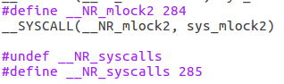
二. 程序接口：系统调用
3. 系统调用号：
① linux中，每个系统调用被赋予一个唯一的系统调用号
② 系统调用号定义在/usr/include/asm-generic/unistd.h文件中
③ 系统调用号格式如下：

Slide 79
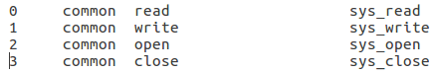
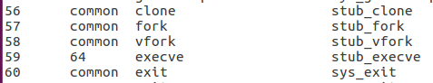
二. 程序接口：系统调用
4. 系统调用入口表：
① 系统调用表记录了内核中所有已注册过的系统调用，一次保存所有系统调用的入口地址，它是系统调用的跳转表。
② Linux系统调用表保存在/usr/src/linux-source-4.4.0/arch/x86/entyr/syscalls/syscall_32.tbl或syscall_64.tbl中
<number> <abi> <name> <entry point>
基址
系统调用入口表
系统调用入口地址
4B
系统调用入口地址
4B
系统调用入口地址
4B
系统调用入口地址
4B
系统调用入口地址
系统调用入口地址

Slide 80

二. 程序接口：系统调用
初始化系统调用
内核初始化期间调用trap_init()函数建立IDT表中向量128对应的表项，语句如下：
该调用把下列值存入这个系统门描述符的相应字段:
segment selector
内核代码段__KERNEL_CS的段选择符
offset
指向system_call()异常处理程序的入口地址 type
置为15。表示这个异常是一个陷阱，相应的处理程序不禁止可屏蔽中断
DPL(描述符特权级)
置为3。这就允许用户态进程访问这个门，即在用户程序中使用int $0x80是合法的
#define SAVE_ALL \
cld; \
pushl %es; \
pushl %ds; \
pushl %eax; \
pushl %ebp; \
pushl %edi; \
pushl %esi; \
pushl %edx; \
pushl %ecx; \
pushl %ebx; \
movl $(__KERNEL_DS),%edx; \
movl %edx,%ds; \
movl %edx,%es;
3. 系统调用处理程序： system_call()
执行int $0x80异常的处理程序，是所有系统调用的入口点。
主要工作：
pushl %eax
宏SAVE_ALL保护现场；
正确性检查 ；
依eax中所包含的系统调用号，调用其对应的服务例 程；
系统服务例程结束时，通过宏RESTORE_ALL恢复寄 存器；
最后通过iret指令返回。
存放系统调用号
call *SYMBOL_NAME(sys_call_table)(0,%eax,4)

Slide 81
二. 程序接口：系统调用
system_call()的源代码如下：
ENTRY(system_call)
pushl %eax //保存EAX寄存器的内容
SAVE_ALL // 保存各通用寄存器的内容
GET_CURRENT(%ebx) // 获取调用进程的task_struct结构的指针
┇
cmpl $(NR_syscalls),%eax // 检测系统调用是否合法系统调用。
jae badsys // 如果该系统调用号越界则跳转到标号badsys处
testb $0x20,flags(%ebx) // 检测是否设置了PF_TRACESYS标志。
jne tracesys //如果设置了PF_TRACESYS标志则跳转到标号tracesys处。
call *SYMBOL_NAME(sys_call_table)(,%eax,4) //这里是调用并执行该
//系统调用函数的地方
movl %eax,EAX(%esp) // 系统调用返回值进栈保存。
ret_from_sys_call: //系统调用返回，

Slide 82
二. 程序接口：系统调用
在执行int $0x80之前libc库中的封装例程设置
6. 系统调用参数传递：
寄存器传递：
eax：系统调用号
ebx, ecx, edx, esi和edi按照顺序存放前五个参数
对参数的要求：
每个参数长度不能超过寄存器长度，即32位；
参数个数不能超过6个；
7. 系统调用返回值：
所有的系统调用返回一个整数值：
正数或0表示系统调用成功结束
负数表示一个出错条件
若系统调用出错，返回的负值由封装例程存放在errno变量中返回给应用程序

Slide 83
二. 程序接口：系统调用
例：getuid系统调用过程
getuid()：返回调用进程的真实用户ID
用户程序
标准C库
系统调用处理程序
内核服务例程
int main()
{

getuid();

}
int getuid(void)
{
long_res;

int $0x80;

}
ENTRY(system_call)
pushl % eax
SAVE_ALL
GET_CURRENT(%ebx)

call sys_getuid16

RESTORE_ALL
asmlinkage long
sys_getuid16(void)
{
return (current_uid);
}
16

Slide 84
二. 程序接口：系统调用
7. 系统调用执行流程：
用户发出一个系统调用的请求
该系统调用由标准C库的封装例程（宏）来引导
在封装例程中含有int $0x80汇编指令代码
int $0x80使该调用进入内核：system_call()
由system_call找到指定的系统调用服务例程
该系统调用被执行，并返回执行结果

Slide 85
h）系统调用和普通函数调用
API是用于某种特定目的的函数，供应用程序调用，而系统调用供应用程序直接进入系统内核。
Linux内核提供了一些C语言函数库，这些库对系统调用进行了一些包装和扩展，因为这些库函数与系统调用的关系非常紧密，所以习惯上把这些函数也称为系统调用。
有的API函数在用户空间就可以完成工作，如一些用于数学计算的函数，因此不需要使用系统调用。
有的API函数可能会进行多次系统调用。
不同的API 函数也可能会有相同的系统调用。比如malloc()，calloc()，free()等函数都使用相同的方法分配和释放内存。

Slide 86
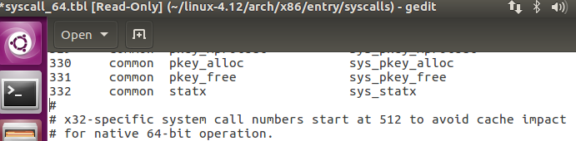
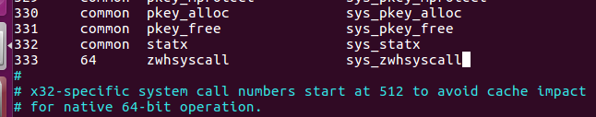
三.Linux添加一个 系统调用
以Root身份登录系统
分配系统调用号，修改系统调用表
./arch/x86/entry/syscalls/syscall_64.tbl

Slide 87
三.Linux添加一个 系统调用
申明系统调用服务例程原型
linux-4.12/include/linux/syscalls.h
asmlinkage ,表示函数通过堆栈而不是寄存器传递参数。

Slide 88
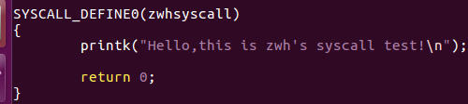
三.Linux添加一个 系统调用
4. 实现系统调用服务例程
linux-4.12/kernel/sys.c
5. 重新编译内核

Slide 89
三.Linux添加一个 系统调用
6.编写用户态程序测试新系统调用
#define _GNU_SOURCE
#include <linux/unistd.h>
#include <sys/syscall.h>
#define __NR_mysyscall 333 /*系统调用号根据实验具体数字而定*/
int main() {
syscall(__NR_mysyscall); /*或 syscall(333) */
}

Slide 90
四.课程设计实验一
6.内容要求：P328
（1）添加一个系统调用，实现对指定进程的nice值的修改或读取功能，并返回进程最新的nice值及优先级prio。建议调用原型为：
int mysetnice(pid_t pid, int flag, int nicevalue, void __user * prio, void __user * nice);
参数含义：
pid：进程ID。
flag：若值为0，表示读取nice值；若值为1，表示修改nice值。
prio、nice：进程当前优先级及nice值。
返回值：系统调用成功时返回0，失败时返回错误码EFAULT。
（2）写一个简单的应用程序测试（1）中添加的系统调用。
（3）若程序中调用了linux的内核函数，要求深入阅读相关函数源码。
如：set_uesr_nice()等

Slide 91
用户程序在目态下使用特权指令引起的中断为（）
硬件故障中断
程序中断
外部中断
访管中断
答案：D
Notes:
91

Slide 92
在用户程序中要将一个字符送到显示器上显示，应使用操作系统提供的 _ _ 接口。
A 系统调用
B 键盘命令
C 原语
D 子程序调用
答案：A
Notes:
92

Slide 93
第四节：操作系统的用户接口
思考题 ：实例操作系统提供的用户界面
MS-DOS、Windows、 Linux (UNIX)
(1) MS-DOS ：键盘命令、系统调用
(2) Windows ：图形接口、 键盘命令、系统调用
(3) Linux (UNIX) ：键盘命令、 图形接口、 系统功调用
在线课堂练习

Slide 94
第五节：操作系统内核结构
一.操作系统结构模型：
整体结构 模块化结构 微内核结构 层次结构
1. 整体结构：单体结构
概念：操作系统是一组过程的集合，每个过程有接口定义，包括入口参数和返回值，过程间可任意调用。
设计重点：功能的实现和高效率
缺点：缺乏清晰的程序结构、 错误多、难以维护
实例：AT&T SystemV，BSD UNIX
应用软件
其他系统软件
操
作
系
统
操作系统其他功能
内核

Slide 95
第四节：操作系统结构设计及硬件支持
一.操作系统结构模型：
2. 模块化结构
概念：操作系统按功能划分模块和设计，模块需要封装，相关模块间具有良好定义的接口，模块间可任意调用
特点：有利于系统设计和扩展
缺点：模块间存在着复杂的依赖关系，使OS结构不清。
实例：Choices系统，实验性质
应用软件
其他系统软件
模块1：文件系统
操
作
系
统
操作系统其他功能
打开文件
模块2：
进程管理
过程1
过程2
×
内核
过程3
过程n
读文件

Slide 96
一.操作系统结构模型：
3. 层次结构
概念：把OS的功能模块划分为若干层，每层之间的模块只能单向调用。
应用软件
其他系统软件
操作系统其他功能
操
作
系
统
①
②
内核
③
5

Slide 97
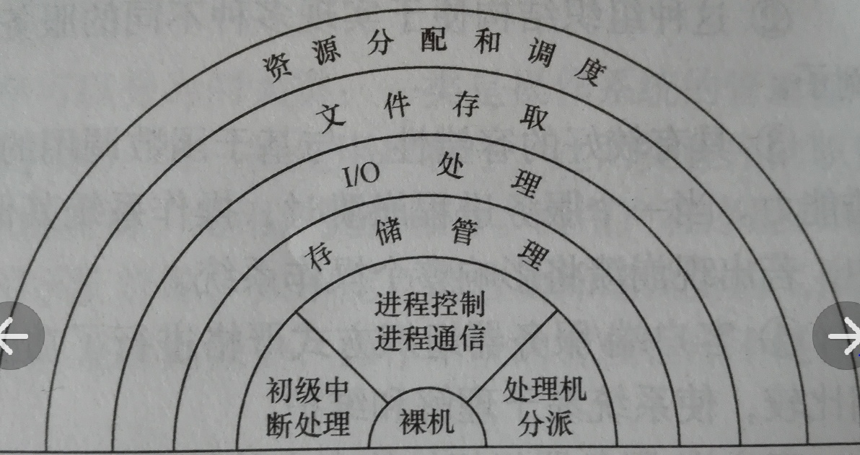
层次结构划分示意图：
优点：易保证系统的正确性，易扩充和易维护性
缺点：系统效率降低
实例：Dijkstra的THE系统
6

Slide 98
一.操作系统结构模型：
4. 微内核结构
进程管理（线程）
基础核心
低级存储器管理
系统内核
中断和陷入处理
基础通信：消息传递
其他核心：文件管理、设备驱动、内存 管理、网络管理等
内核
应用软件
特点：采用面向对象技术
基于客户/服务器模式
运行在核心态的微内核
运行在用户态的并以客户/服务器方式活动的进程层
其他系统软件
操
作
系
统
操作系统其他功能
核心功能
内核
基础核心
5

Slide 99
一、操作系统结构模型
4. 微内核结构
用户态
客 户
进 程
客 户
进 程
进程
服务器
存储器
服务器
设备
服务器
文件
服务器
核心态
请求
应答
应答
微内核
进程管理（线程）
低级存储器管理
中断和陷入处理
基础通信：消息传递
裸机（硬件）
优点：
提高系统的可扩展性
增强系统的可靠性、可移植性
提供了对分布式系统的支持
融入了面向对象技术
实例：
Mach系统
Tru64 UNIX系统
Win NT

Slide 100
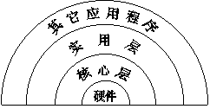
二. 实例操作系统的结构
(1) UNIX操作系统的结构：整体式
① UNIX核心层
处理机管理
存储管理
设备管理
文件系统
UNIX操作系统结构示意图
② UNIX实用层
实用程序 —— 编辑程序、调试程序、系统状态监控、文件管理等实用程序
存储管理软件工具 ——源代码控制程序SCCS、文档准备程序包等
7

Slide 101
二. 实例操作系统的结构
(2) Linux系统的核心结构：整体体式
用户程序
程 序 库
用户级
核心级
系 统 调 用 界 面
文件子系统
进程管理与存储管理
网络管理
进程通信
网络协议
高速缓冲
进程调度
网络驱动
字符设备 块设备
设备驱动程序
存储管理
硬 件 控 制
硬件层
硬 件
8

Slide 102
二. 实例操作系统的结构
(3) Windows操作系统的结构：微内核
系统虚拟机
MS DOS
虚拟机
32位Windows
应用程序
16位Windows
应用程序
MS DOS
虚拟机
第
3
环组件
16位Windows
应用程序
32位Windows
应用程序
共享的地址空间
MS DOS
虚拟机
Windows 子系统
Windows
Kernel
Windows
GDI
Windows
User
文件管理子系统
虚拟机管理子系统
第
0
环组件
可安装的文件系统管理程序
主存管理
调度程序
Vxds服务及动态装入程序
MS DOS VM 管理程序
设备驱动程序：
键盘、显示器、鼠标、
通信及其他
32位
FAT
CD-ROM
文件系统
网络重
定向程序
块 I/O 子系统
9

Slide 103
本章总结
操作系统的地位和作用
（1）操作系统是计算机系统中的第一层软件；
（2）作用：用户观点，系统观点，虚拟机
操作系统的发展过程
批处理系统，分时系统，实时系统，多处理机系统，微机操作系统，网络操作系统，分布式系统，嵌入式系统
操作系统的特征
并发、共享、虚拟、异步
操作系统的功能
处理机管理、存储器管理、设备管理、文件管理，提供用户使用接口
操作系统结构设计
单体式，模块式，层次结构，微内核
操作系统的用户接口
命令接口，图形接口，命令控制语言，系统调用

Slide 104
补充内容

Slide 105
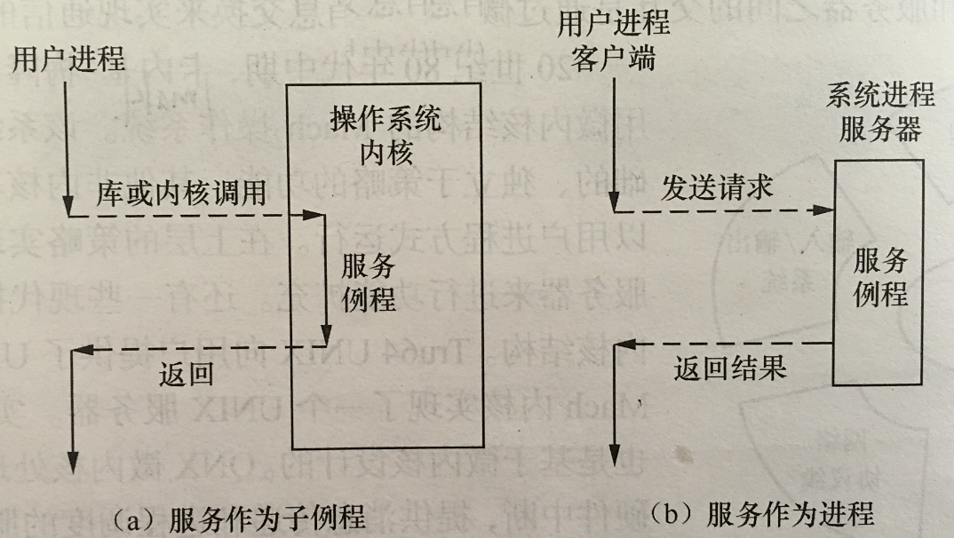
运行时的组织结构
客户/服务器模式
消息模式
优点
数据分布处理和存储，适用于分布式系统
便于集中管理
灵活性和可扩充性
易于维护
缺点
效率

Slide 106
4.2 处理机的特权级
1. 为什么要区分处理机的运行状态：保护操作系统
系统中两类程序的职责和区别
OS：管理程序 用户程序
管理系统资源 使用资源，提出申请
控制程序运行 被控制
处理机的状态分类
① 管态 (Supervisor mode)：系统态
操作系统执行时机器所处的状态，又称处理机的特权级。在此状态下处理机可使用全部指令(包括一组特权指令)；使用全部系统资源(包括整个存储区域)。
② 目态(User mode)：用户态
用户程序执行时机器所处的状态。在此状态下禁止使用特权指令，不能直接取用资源与改变机器状态，并且只允许用户程序访问自己的存储区域。
10

Slide 107
三、处理机的特权级
管态（系统态） 目态（用户态）
操作系统的程序执行 用户程序执行
使用全部指令 禁止使用特权指令
使用全部系统资源 只允许用户程序
(包括整个存储区域) 访问自己的存储区域
(2) 处理机状态的特权指令集
① 涉及外部设备的输入/输出指令
② 修改特殊寄存器的指令：CPU状态寄存器PS、段地址寄存器、时钟寄存器、I/O设备控制寄存器等
③ 改变机器状态的指令：停机指令、中断返回指令、禁止中断指令等
12

Slide 108
(3) 实例操作系统处理机的状态
① DOS系统
不分态
② Windows 系统
3环 用户态
0环 系统态
还有1、2环预留
③ UNIX系统 (Linux)系统 ????
00 核态
01 管态
11 用户态

Slide 109
4.3 中断及其处理
所谓中断是指某个事件 (例
如电源掉电、定点加法溢出
或I/O传输结束等) 发生时，
系统中止现行程序的运行、
引出处理事件程序对该事件
进行处理，处理完毕后返回
断点继续执行的过程。
正在执行
的程序
中断进入
中断处
理程序
中断
返回
中断信号
继续执行
中断概念示意图
Notes:
中断源
引起中断的事件。
中断寄存器
保存与中断事件相关信息的寄存器。
中断字
中断寄存器的内容。

Slide 110
4.3.1. 中断类型
(1) 按中断功能分类
① 输入输出中断 I/O传输结束或出错中断
② 外中断 时钟中断、操作员控制台中断、通信中断等
③ 机器故障中断 电源故障、主存取指令错等
④ 程序性中断 定点溢出、用户态下用核态指令、非法操作
⑤ 访管中断 对操作系统提出某种需求时所发出的中断

Slide 111
(2) 按中断方式分类
强迫性中断
运行程序不期望的
时钟中断
IO中断
控制台中断
硬件故障中断
power failure
内存校验错
程序性中断
越界，越权，缺页
溢出，除0
非法指令
自愿性中断
运行程序期望的
系统调用
访管指令
系统调用
fd=open(fname,mode)
访管指令
准备参数
svc n
取返回值

Slide 112
(3) 按中断来源分类
① 中断 由处理机外部事件引起的中断
② 俘获 由处理机内部事件引起的中断
③ 中断与俘获的例
中断与俘获
中断
俘获
☹
☹
clock
时钟
rk
磁盘
tty
终端
非法
指令
地址
越界
俘点
溢出
trap
指令
☹
中断与俘获示意图
exit
fork
read

Slide 113
4.3.2. 向量中断和探询中断
中断包含的信息
中断源
引起中断的事件。
中断寄存器
保存与中断事件相关信息的寄存器。
中断字
中断寄存器的内容。
例：IO中断：设备状态寄存器。
中断支持：
中断装置(硬件)
中断处理程序(软件)

Slide 114
中断屏蔽（针对可屏蔽中断而言，如所有I/O中断）
暂时地禁止中断
中断信号丢失
由特权指令设置中断屏蔽寄存器
中断寄存器
屏蔽寄存器
Cpu标志寄存器
中
断
信
号
（CPU）
中断响应
1
1
IF
1
0

Slide 115
中断优先级
规定对同时到达中断的处理顺序
优先处理高优先级中断
同级中断根据任意的顺序
正在执行的指令流
多个中断同时发生
处理高优先级中断
处理低优先级中断

Slide 116
四. 中断及其处理
5. 中断嵌套处理
在处理低优先级中断时允许高优先级中断发生
保证高优先级中断被及时处理
正在执行的指令流
低优先级中断处理程序
发生低优先级中断
高优先级中断处理程序
发生高优先级中断

Slide 117
中断向量：中断处理程序的运行环境与入口地址（PS，PC）
每类中断事件有一个中断向量,
中断向量的存放位置是由硬件规定的,
中断向量的内容是OS在系统初始化时设置好的。
中断向量mode应为系统态

Slide 118
中断向量表
0000
0008
0016
0024
0030
…
0090
PSW1, PC1 时钟中断向量
PSW2, PC2 I/O中断向量
PSW3, PC3 console中断向量
PSW4, PC4 硬件故障
PSW5, PC5 程序错误
… …
PSWn, PCn 访管中断向量
PC1:
时钟中断
处理程序
PC2:
I/O中断
处理程序
…
PCn:
访管中断
处理程序
系统空间

Slide 119
4.3.2. 中断进入（响应）：中断装置（系统）
(1) 保护和恢复现场
正在执行
的程序
中断进入
(2) 程序状态字
中断处
理程序
(3) 中断响应
中断
返回
中断信号
继续执行
中断概念示意图
Notes:
在中断的那一时刻能确保程序继续运行的有关信息。
ⅰ 后继指令所在主存的单元号
ⅱ 程序运行所处的状态
ⅲ 指令执行情况
ⅳ 程序执行的中间结果等

Slide 120
(1) 保护现场和恢复现场
现场：在中断的那一时刻能确保程序继续运行的有关信息。
后继指令所在主存的单元号
程序运行所处的状态
指令执行情况
程序执行的中间结果等

Slide 121
保护现场
当中断发生时，必须立即把现场信息保存在主存中，这一
工作称之为保护现场。
恢复现场
程序重新运行之前，把保留的该程序现场信息从主存中送
至相应的指令计数器、通用寄存器或一些特殊的寄存器中。
完成这些工作称为恢复现场。

Slide 122
(2) 程序状态字 (psw)
① 定义
反映程序执行时机器所处的现行状态的代码。
② 内容
指令地址、指令执行情况、处理机状态、应屏蔽的中断等。
③ 程序状态字的例
ⅰ IBM 370 机 程序状态字内容 → PSW寄存器
ⅱ IBM PC 机 程序状态字内容 → CS IP 指令地址
flag 标志寄存器
ⅲ PDP 11系列机 程序状态字内容 → PC 指令计数器
PS 处理器状态寄存器

Slide 123
(3) 中断响应
当中央处理机发现已有中断请求时，中止现行
程序执行，并自动引出中断处理程序的过程。
中断响应所需的硬件支持
正在执行
的程序
指令计数器
中断进入
处理机状态寄存器
中断处
理程序
系统
堆栈
中断
向量表
中断
返回
中断信号
中断响应所需的硬件支持
继续执行
22

Slide 124
中断响应过程
① 保留程序断点及处理机
有关信息
② 自动转入相应的中断处
理程序执行
中断处理程序的PC
中断处理程序的PS
(3)
PC
(4)
PS
(2)
(1)
主存
中断响应的实质
PC
PS
交换指令地址及处理机
的状态信息
堆栈栈
顶指针
堆栈
中断响应过程示意图

Slide 125
4.3.3. 软件中断处理：中断处理程序
当硬件（中断装置）完成了中断进入过程后，由相应的中断处理程序得到控制权，进入了软件的中断处理过程。
中断进入
还有哪些现场此时保存
保留被中断程序的现场
k+0
k+1
中断
返回
进入相应的中断服务例程
现行程序
恢复被中断程序的现场
软件中断处理过程示意图

Slide 126
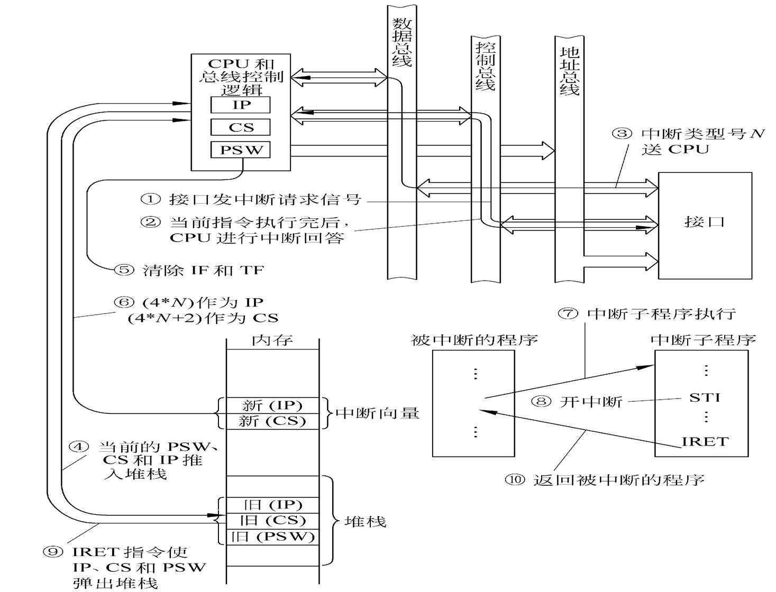
中断响应完整过程：

Slide 127
中断处理过程
强迫性中断： 自愿性中断：
转中断处理程序
是否嵌套中断
由系统栈恢复现场 需要切换进程
返回上层中断
由系统栈恢复现场 转CPU分派
返回目态程序 （dispatcher）
保存现场信息
取中断字
分析中断原因
保存现场信息
取访管号
分析调用功能
T
F
T
F

Slide 128
常见的中断处理内容
(1) 硬件故障处理
内存故障处理
海明校验，奇偶校验错误
下雨检查
划出系统
报告操作员

Slide 129
(2) 程序性中断的处理
只能由操作系统处理的中断
影响系统或其它进程
越界，非法指令，（处理：终止进程、调试）
需要系统管理或协助
页故障，缺段，（处理：动态调入）
可以由用户自己处理的中断
不影响系统和其它进程
除0，溢出，（处理：用户处理，或OS处理）

Slide 130
(3) 外部中断事件处理——时钟中断处理
Housekeeping
进程管理
重新计算进程调度参数(eg. 动态优先数)
实现软时钟，启动定时程序
硬时钟5ms发生一次中断，软时钟50ms
考虑进程切换

Slide 131
设某计算机系统有一个CPU、一台输入设备、一台输出设备。若有两个程序A和B，A程序的工作过程是计算5s，输入5s，再计算5s，打印输出5s，再计算10s，结束；B程序的工作过程是先输入5s，计算10s，输出10s，再计算5s，再输出10s。若忽略程序切换时间，请分析单道批处理，多道批处理和分时系统的CPU利用率。（分时系统的时间片是5s）

